Slide 1
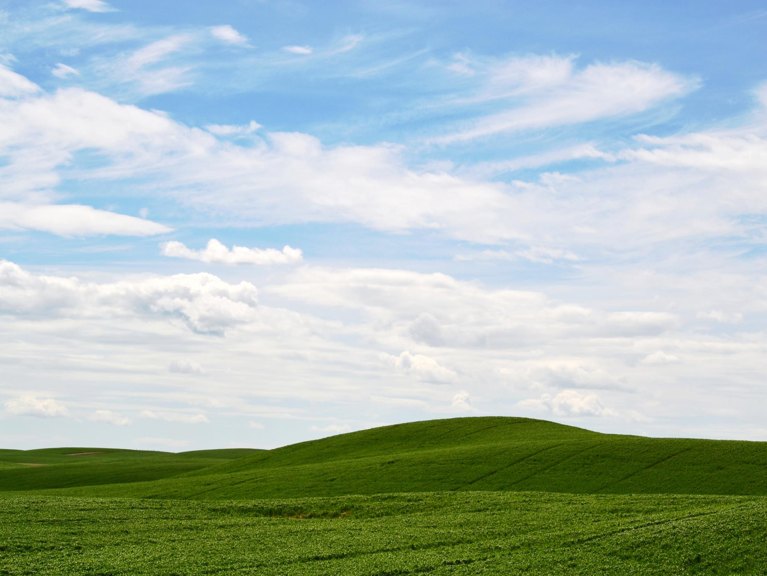
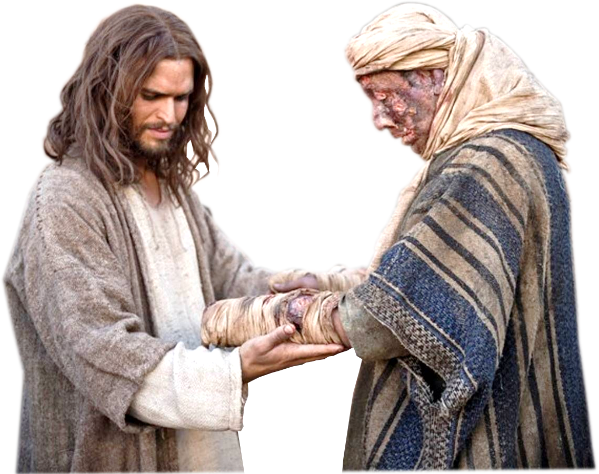
6th Sunday in Ordinary Time - Year B
Chúa Nhật 6 Thường Niên Năm B
11/02/2018
Hùng Phương & Thanh Quảng thực hiện

Slide 2
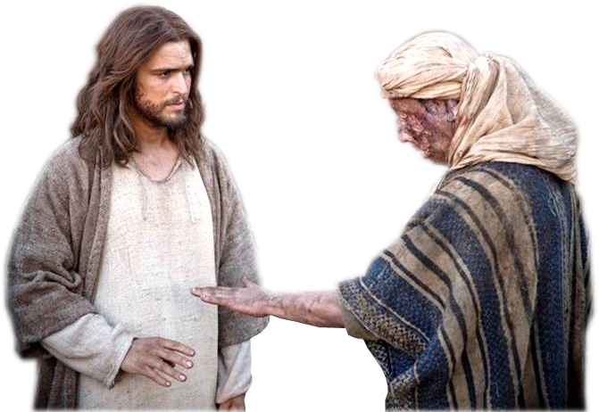
6th Sunday in Ordinary Time - Year B
Chúa Nhật 6 Thường Niên Năm B
11/02/2018

Slide 3
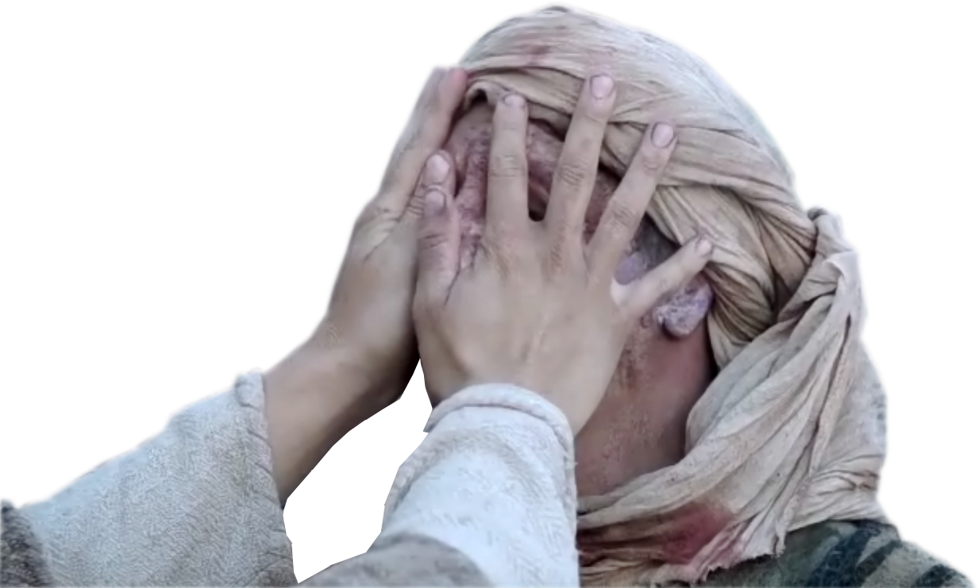
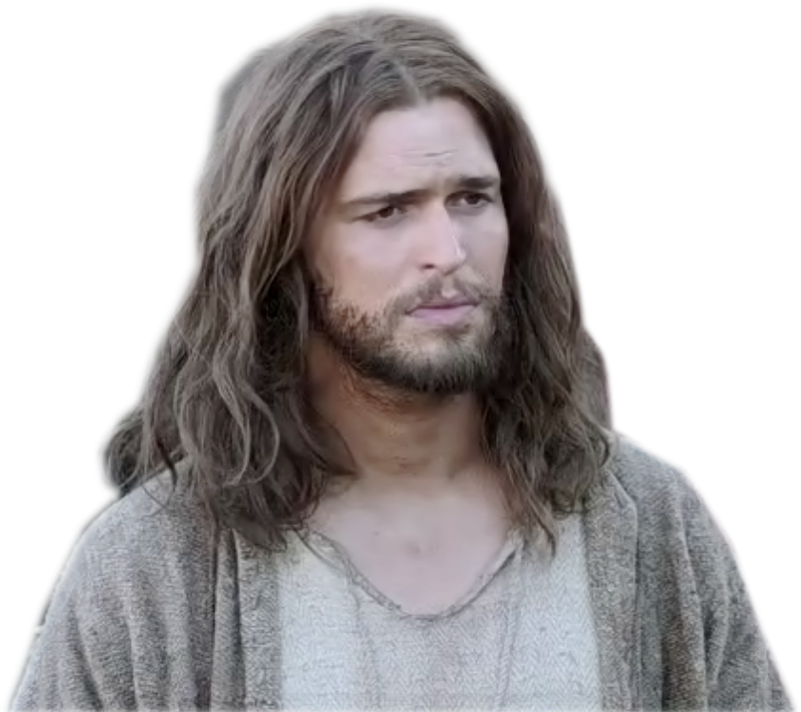
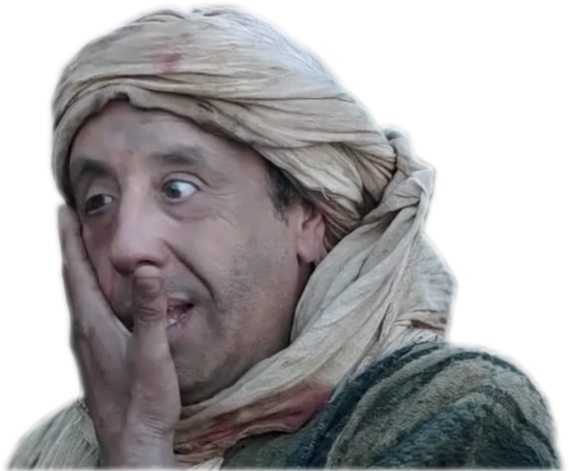
Gospel
Mark
1:40-45
Phúc Âm theo
Thánh Mác-cô
1:40-45

Slide 4
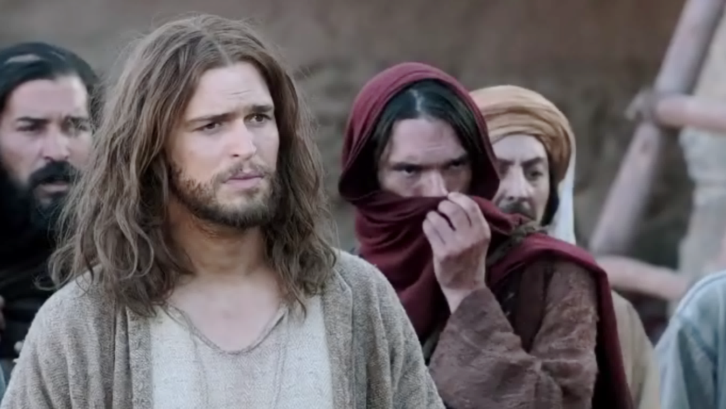
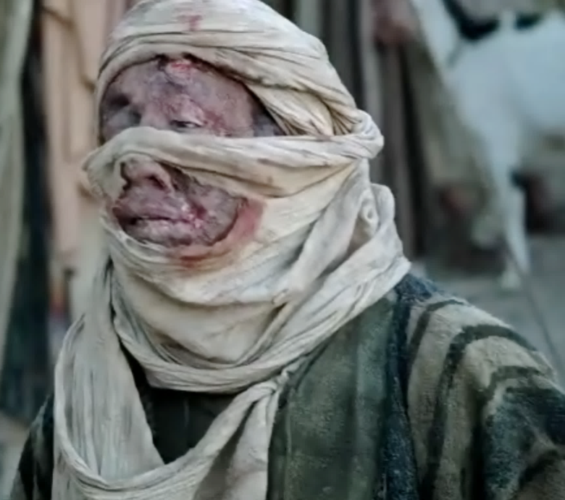
A leper came to Jesus and pleaded on his knees:
‘If you want to’
he said ‘you can cure me.’
Khi ấy Có người mắc bệnh phong đến gặp Đức Giêsu, anh ta quỳ xuống van xin rằng: "Nếu Ngài muốn,
Ngài có thể làm cho tôi
được sạch."

Slide 5
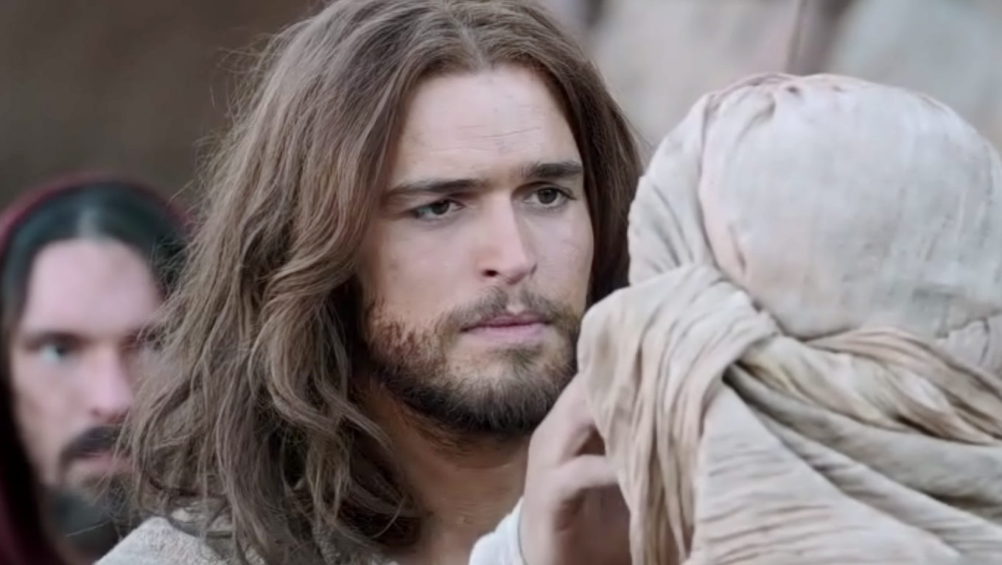
Feeling sorry for him, Jesus stretched out his hand and touched him. ‘Of course I want to!’
he said. ‘Be cured!’
Đức Giêsu chạnh lòng thương giơ tay đụng vào anh và bảo: "Tôi muốn, anh hãy được sạch!"

Slide 6
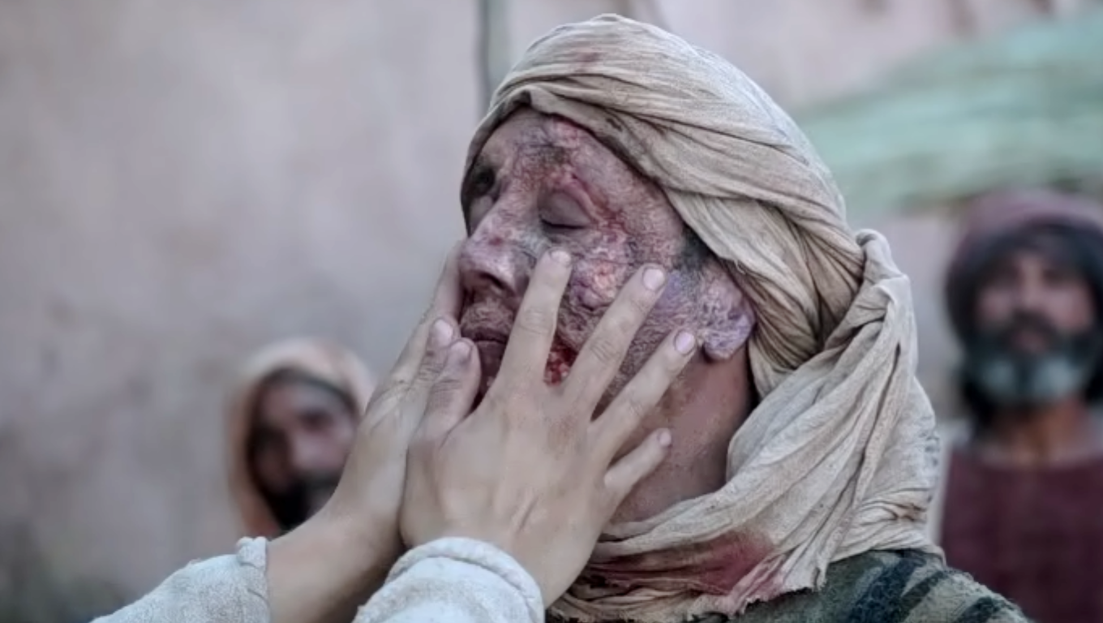
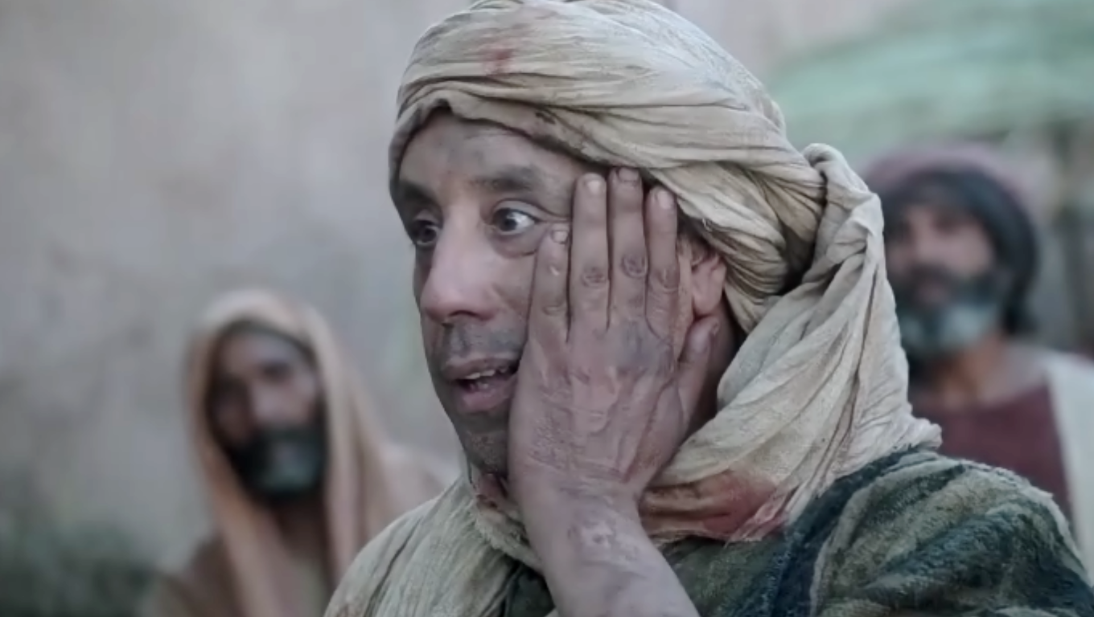
And the leprosy left him at once and
he was cured.
Lập tức,
chứng phong hủi biến khỏi anh, và anh được sạch.

Slide 7
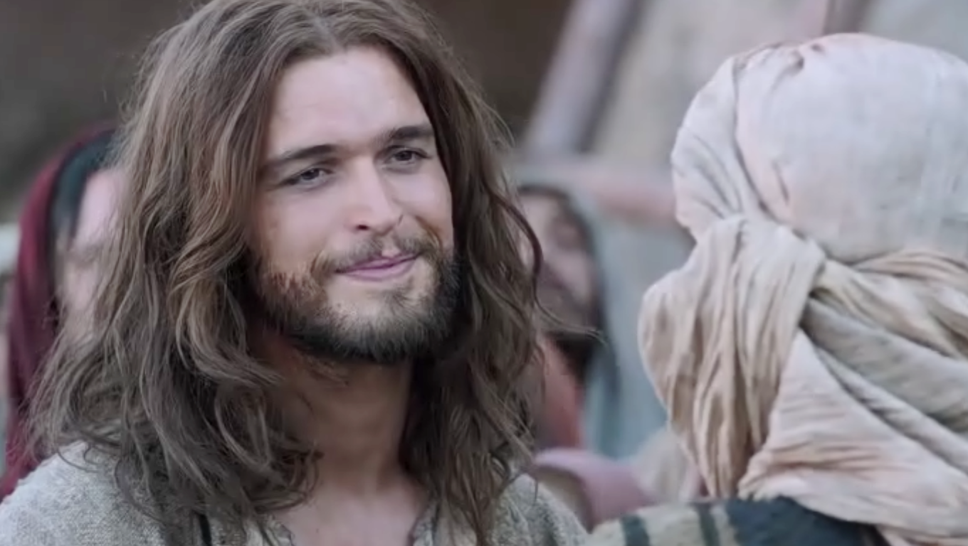
Jesus immediately sent him away
and sternly ordered him,
Nhưng Người nghiêm giọng
đuổi anh đi ngay,

Slide 8
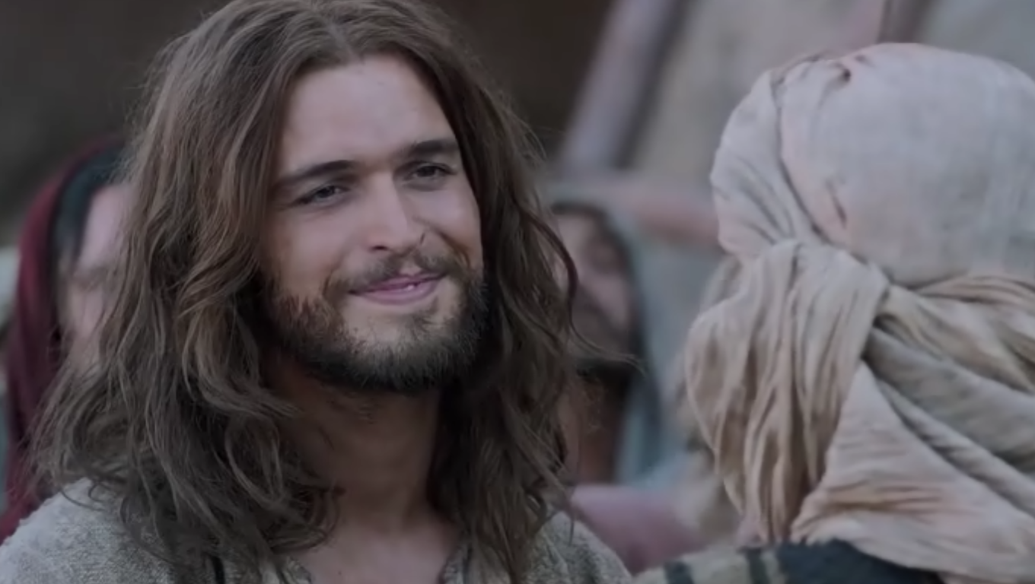
‘Mind you say nothing to anyone, but go and show yourself to the priest, and make the offering for your healing prescribed by Moses as evidence of your recovery.’
và bảo anh: "Coi chừng, đừng nói gì với ai cả, nhưng hãy đi trình diện tư tế, và vì anh đã được lành sạch, thì hãy dâng những gì ông Mô-sê đã truyền, để làm chứng cho người ta biết."

Slide 9
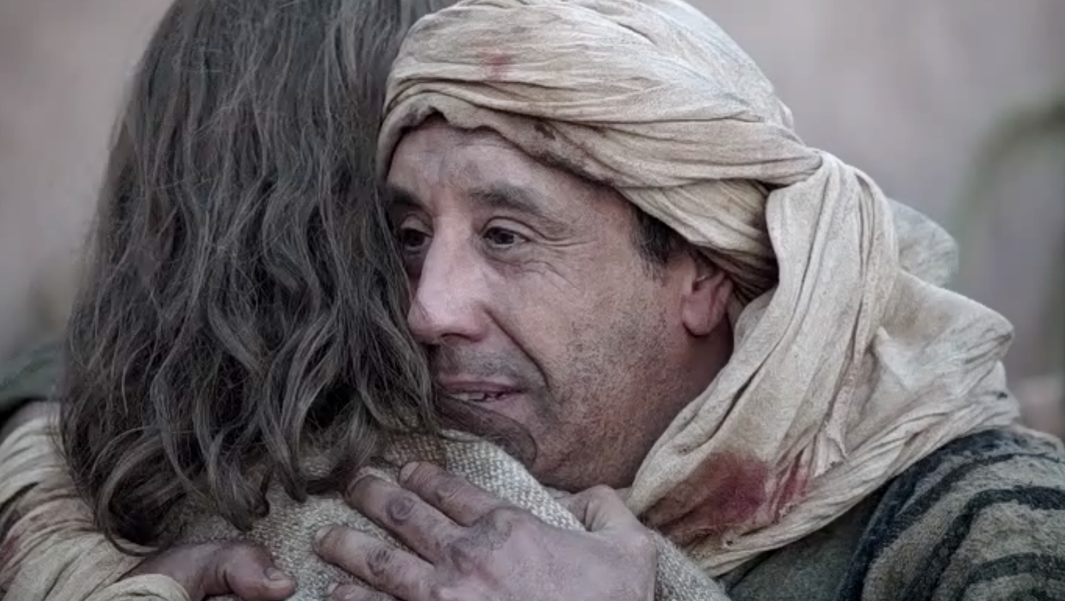
The man went away, but then started talking about it freely and telling the story everywhere, so that Jesus could no longer go openly into any town,
Nhưng vừa ra khỏi đó,
anh đã bắt đầu rao truyền
và tung tin ấy khắp nơi,
đến nỗi Người không thể
công khai vào thành nào được,

Slide 10
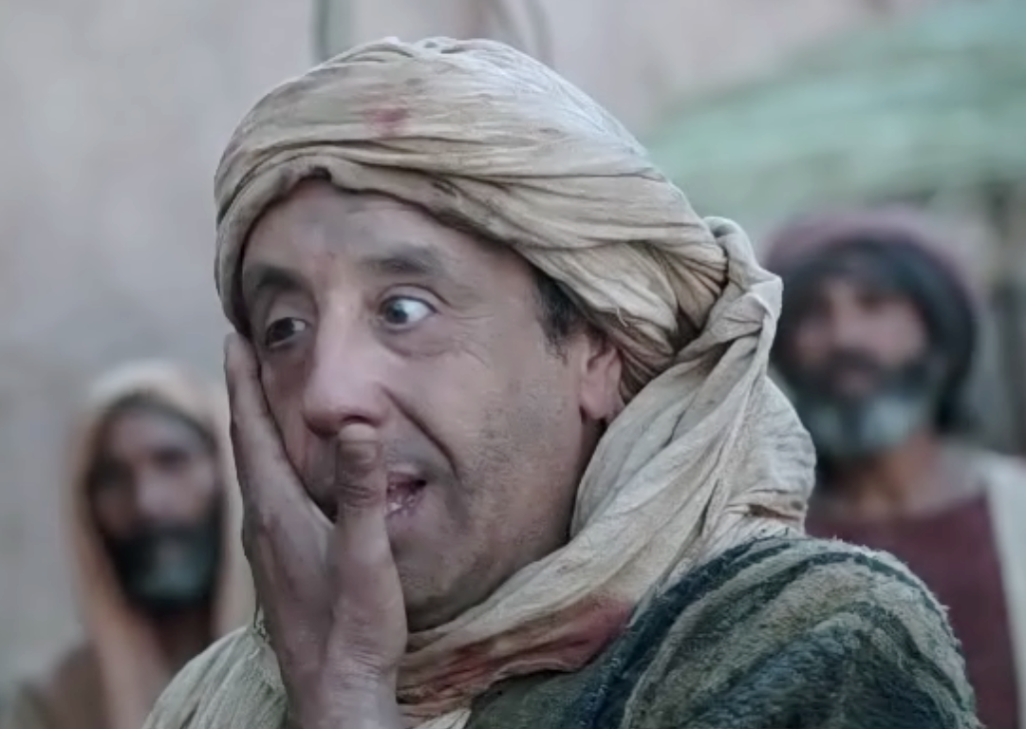
but had to stay outside in places where nobody lived. Even so, people from all around would come to him…
mà phải ở lại
những nơi hoang vắng ngoài thành.
Và dân chúng từ khắp nơi
kéo đến với Người..

Slide 11
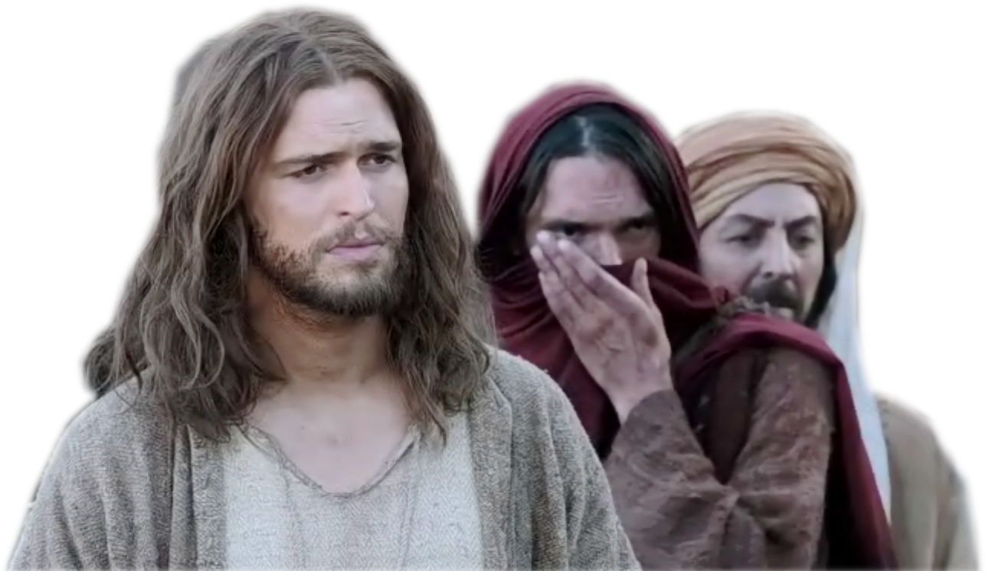
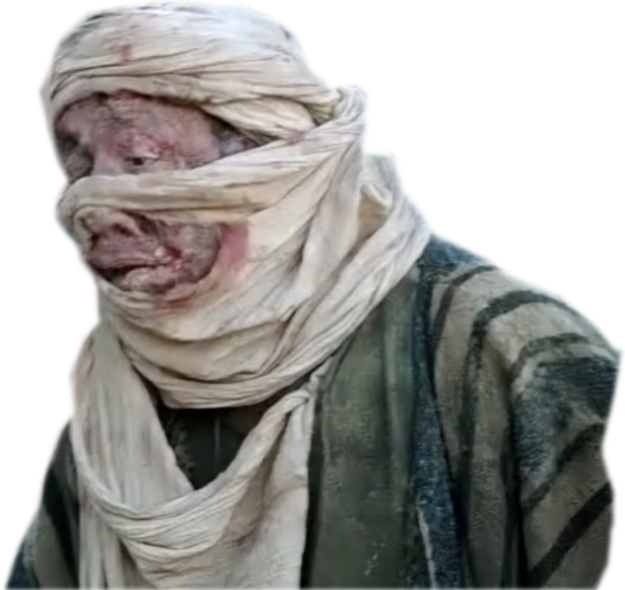
6th Sunday in Ordinary Time - Year B
Chúa Nhật 6 Thường Niên Năm B
11/02/2018

Slide 12
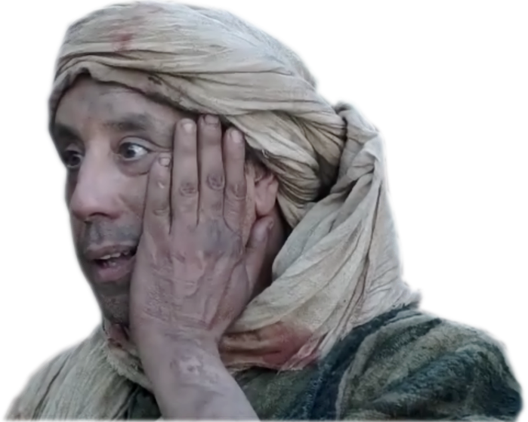
6th Sunday in Ordinary Time - Year B
Chúa Nhật 6 Thường Niên Năm B

